Slide 1
¿Existe alguna diferencia entre grupo de estudiantes (gender/race) al estar previamente preparados?
Por: Marco Ocampo Nàjera

Slide 2
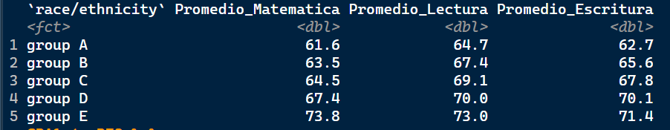
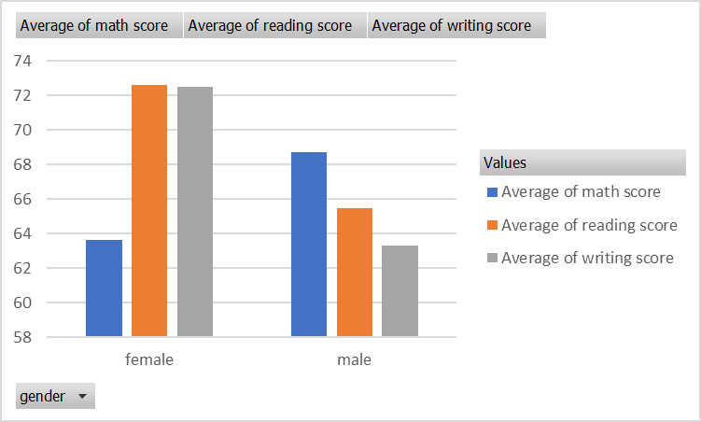
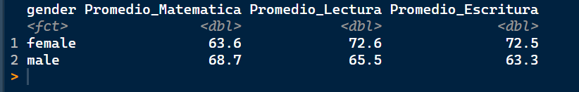
Respuesta: Si que hay una diferencia entre gènero y su grupo ètnico

